Slide 1

Chapter16
투표 프로그램

Slide 2
Contents
학습목표
이번 장에서는 투표 프로그램을 구현 한다.
앞에서 배운 자바 빈즈와 데이터 베이스를 이용하여 구현되며 데이터베이스에서 데이터를 저장하고 조회를 한다.
학습내용
투표프로그램 정의 및 설계
투표프로그램 데이터베이스 설계 및 구현

Slide 3
투표프로그램 정의
기능 정의
투표 설문 리스트 출력
투표 설문 작성
투표하기
투표 결과 출력

Slide 4
JSP 페이지 및 클래스 정의
JSP 페이지 및 클래스 정의
구 분 | JSP 페이지 | 관련 클래스
투표 리스트 | pollList.jsp | PollListBean.java PollMgr.java
투표 설문 추가 | pollInsert.jsp pollInsertProc.jsp | PollListBean.java PollItemBean.java PollMgr.java
투표하기 | pollForm.jsp pollFormProc.jsp | PollListBean.java PollMgr.java
투표 결과 확인 | pollView.jsp | PollListBean.java PollItemBean.java PollMgr.java
기타 관련 클래스 = DBConnectionMgr.java (11장에서 구현한 클래스를 패키지만 수정해서 사용)

Slide 5
데이터베이스 설계
투표리스트 테이블
칼럼명 | 데이터 타입 | 설명
num | smallint(6) | 설문 번호
question | varchar(200) | 설문 내용
sdate | date | 투표 시작 날짜
edate | date | 투표 종료 날짜
wdate | date | 설문 작성 날짜
type | smallint(6) | 중복투표 허용 여부
active | smallint(6) | 설문 활성화 여부

Slide 6
데이터베이스 설계
투표아이템 테이블
칼럼명 | 데이터 타입 | 설명
listnum | smallint(6) | 답변이 소속된 설문 번호
itemnum | smallint(6) | 답변 번호
item | varchar(50) | 답변 내용
count | smallint(6) | 투표수

Slide 7
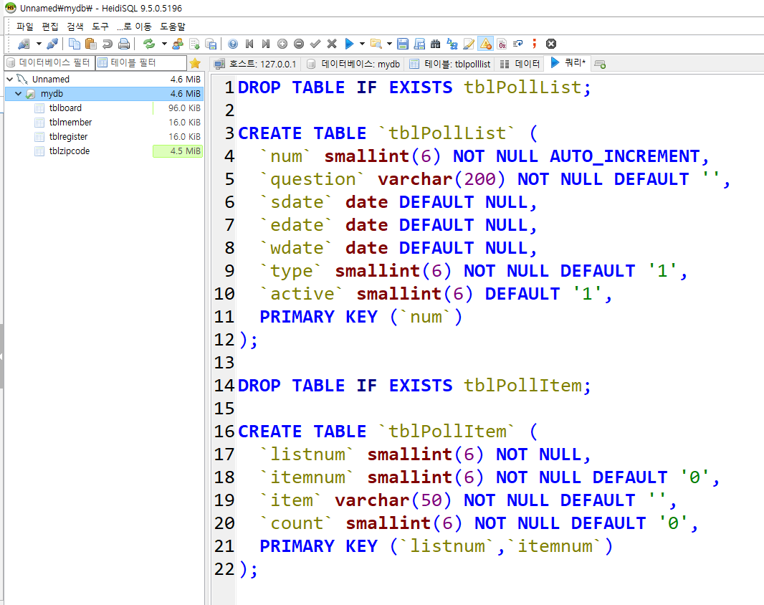
테이블 만들기
source/ch16/table.sql

Slide 8
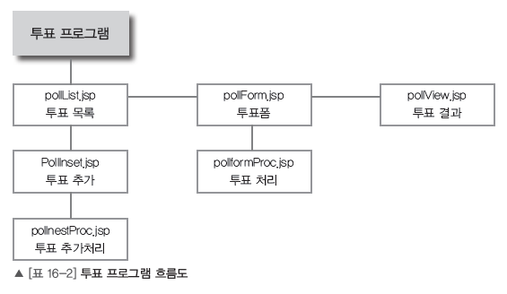
투표 프로그램 구현
투표 흐름도

Slide 9
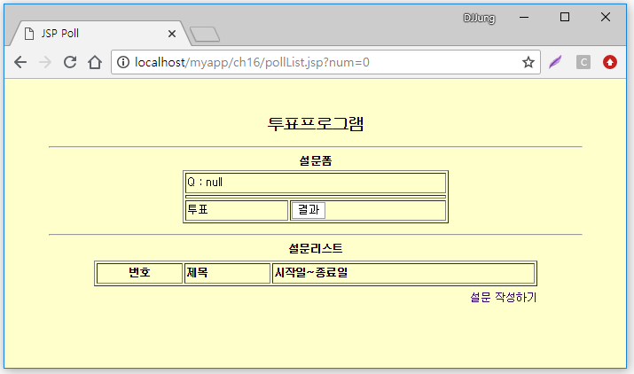
투표 프로그램 기본 틀 작성
투표 프로그램의 메인이라 할 수 있는 페이지를 작성하고 저장
source/ch16/pollList.jsp

Slide 10
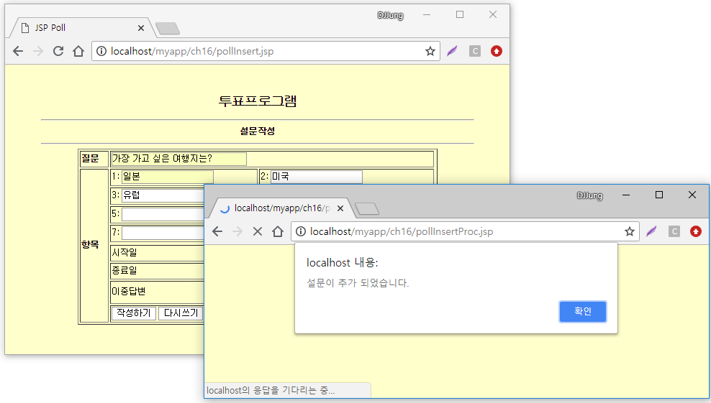
투표 프로그램 기본 틀 작성
새로운 투표를 작성하는 페이지를 작성하고 저장
source/ch16/pollInsert.jsp
새로운 투표를 작성하는 페이지의 처리 페이지를 작성하고 저장
source/ch16/pollInsertProc.jsp

Slide 11
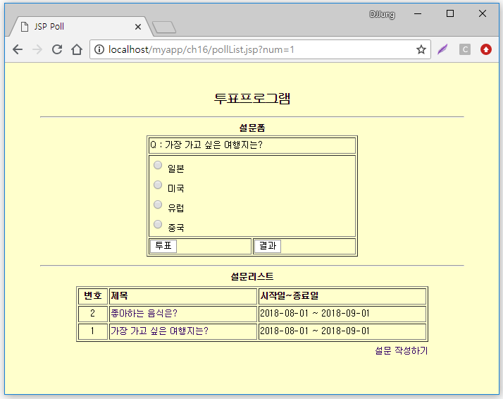
투표 프로그램 기본 틀 작성
투표 프로그램의 설문 폼을 작성하고 저장
source/ch16/pollForm.jsp
설문 폼의 처리페이지를 작성하고 저장
source/ch16/pollFormProc.jsp

Slide 12
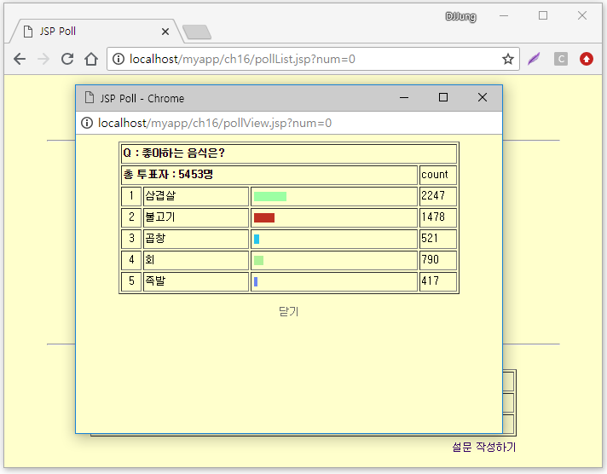
투표 프로그램 기본 틀 작성
투표의 결과를 확인할 수 있는 페이지를 작성하고 저장
source/ch16/pollView.jsp

Slide 13
투표 프로그램에 필요한 자바와 빈즈
투표 프로그램의 설문 목록을 저장하는 자바 빈즈를 작성하고 저장
source/ch16/PollListBean.java
답변 목록과 답변에 대한 투표수를 저장하는 자바 빈즈를 작성하고 저장
source/ch16/PollItemBean.java
투표 프로그램이 데이터베이스에서 설문 추가 및 조회 처리를 할 수 있는 메소드가 선언된 자바파일을 작성하고 저장
source/ch16/PollMgr.java

Slide 14
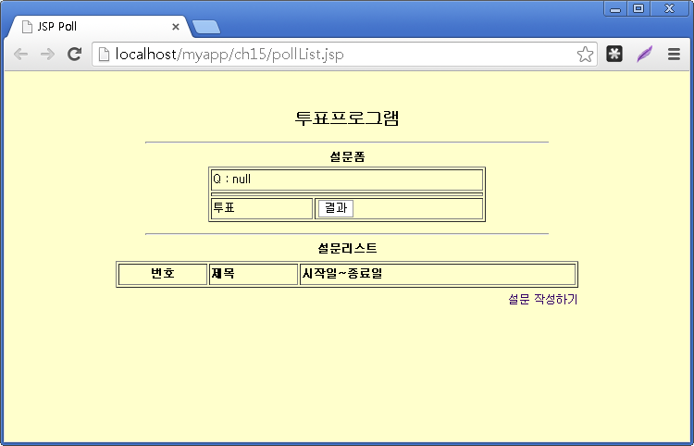
투표프로그램 실행
브라우저를 실행시켜 결과를 확인 http://jspstudy.co.kr/myapp/ch16/pollList.jsp

Slide 15
Thank You !

